Slide 1



Nové modulové výukové a inovativní programy - zvýšení kvality ve vzdělávání
INVESTICE DO ROZVOJE VZDĚLÁVÁNÍ
CZ.1.07/1.1.10/01.0063
Tento projekt je spolufinancován Evropským sociálním fondem a státním rozpočtem ČR

Slide 2
Rudolf II. a jeho doba
Dějepis, 8.ročník
Mgr. L. Šnorková

Slide 3
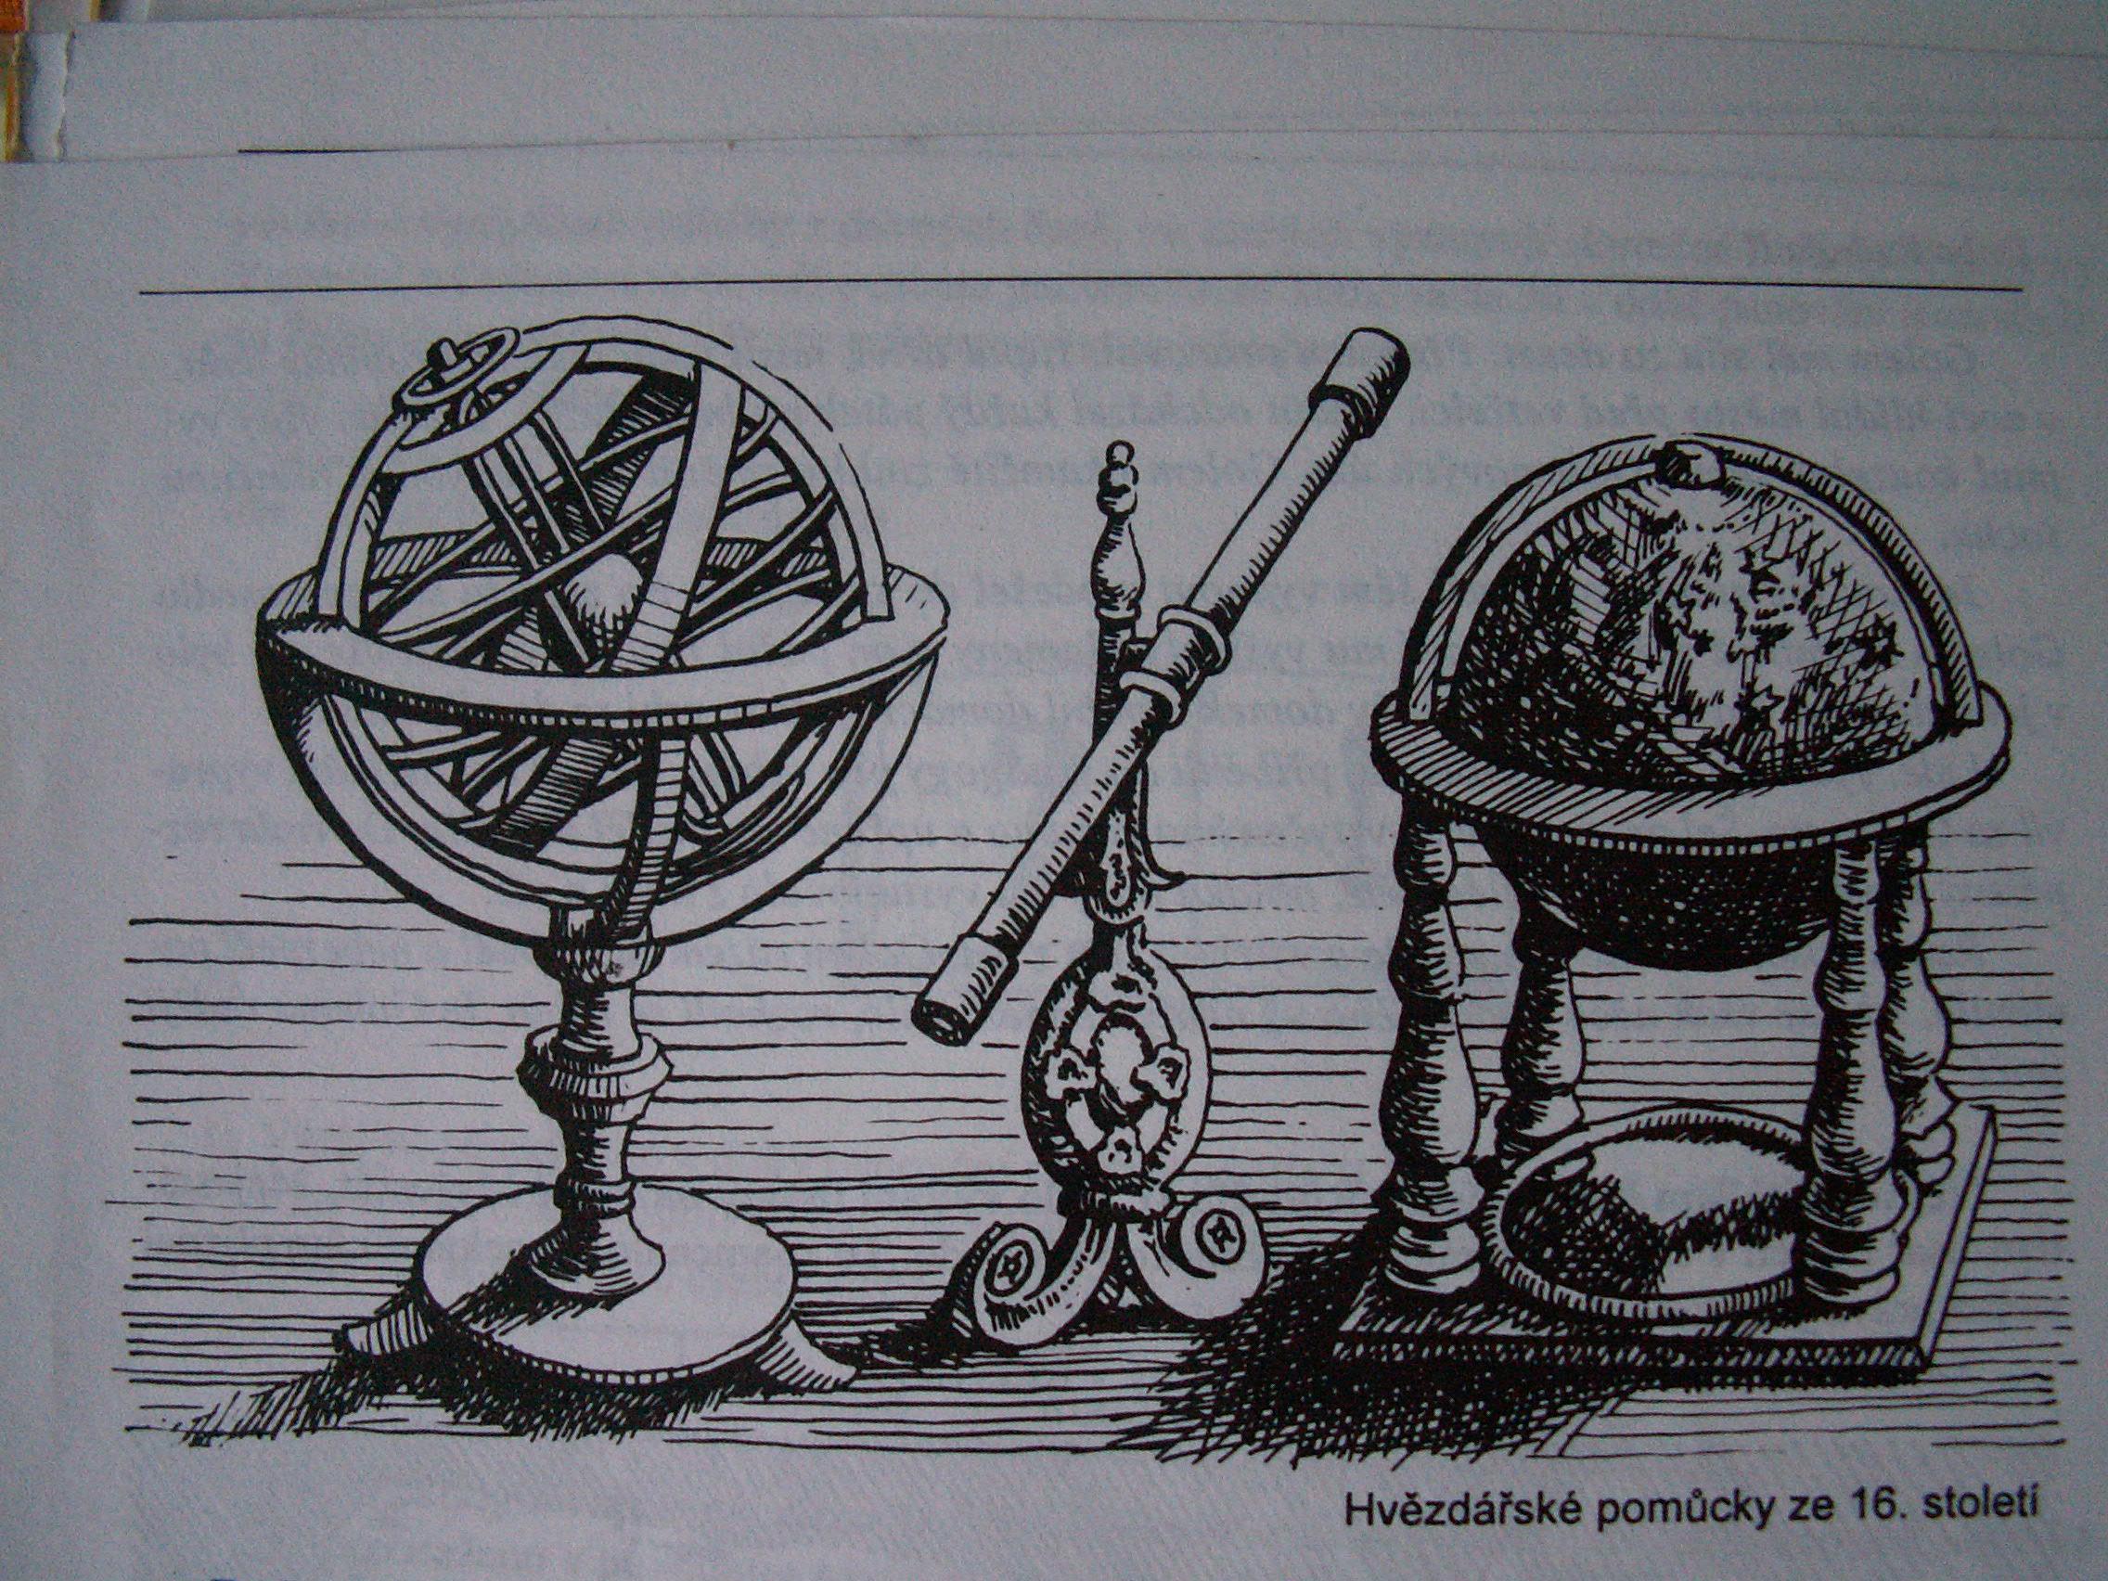

Slide 4
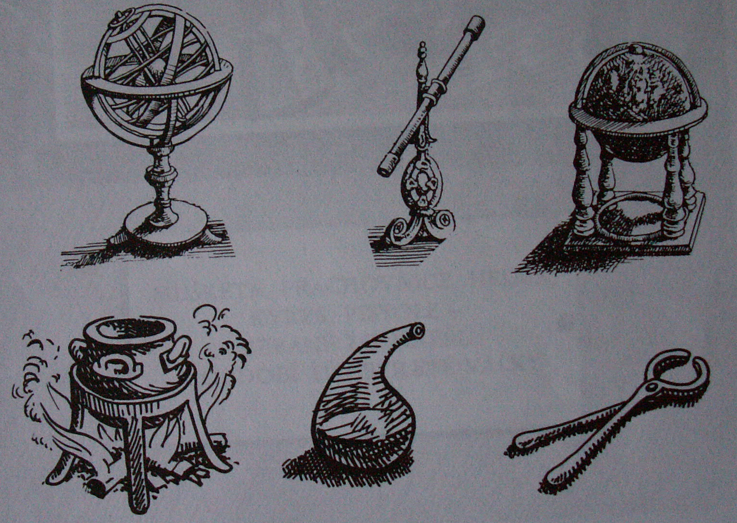
Rozhodni, které pomůcky používali alchymisté a které sloužily astrologům (hvězdopravcům):

Slide 5
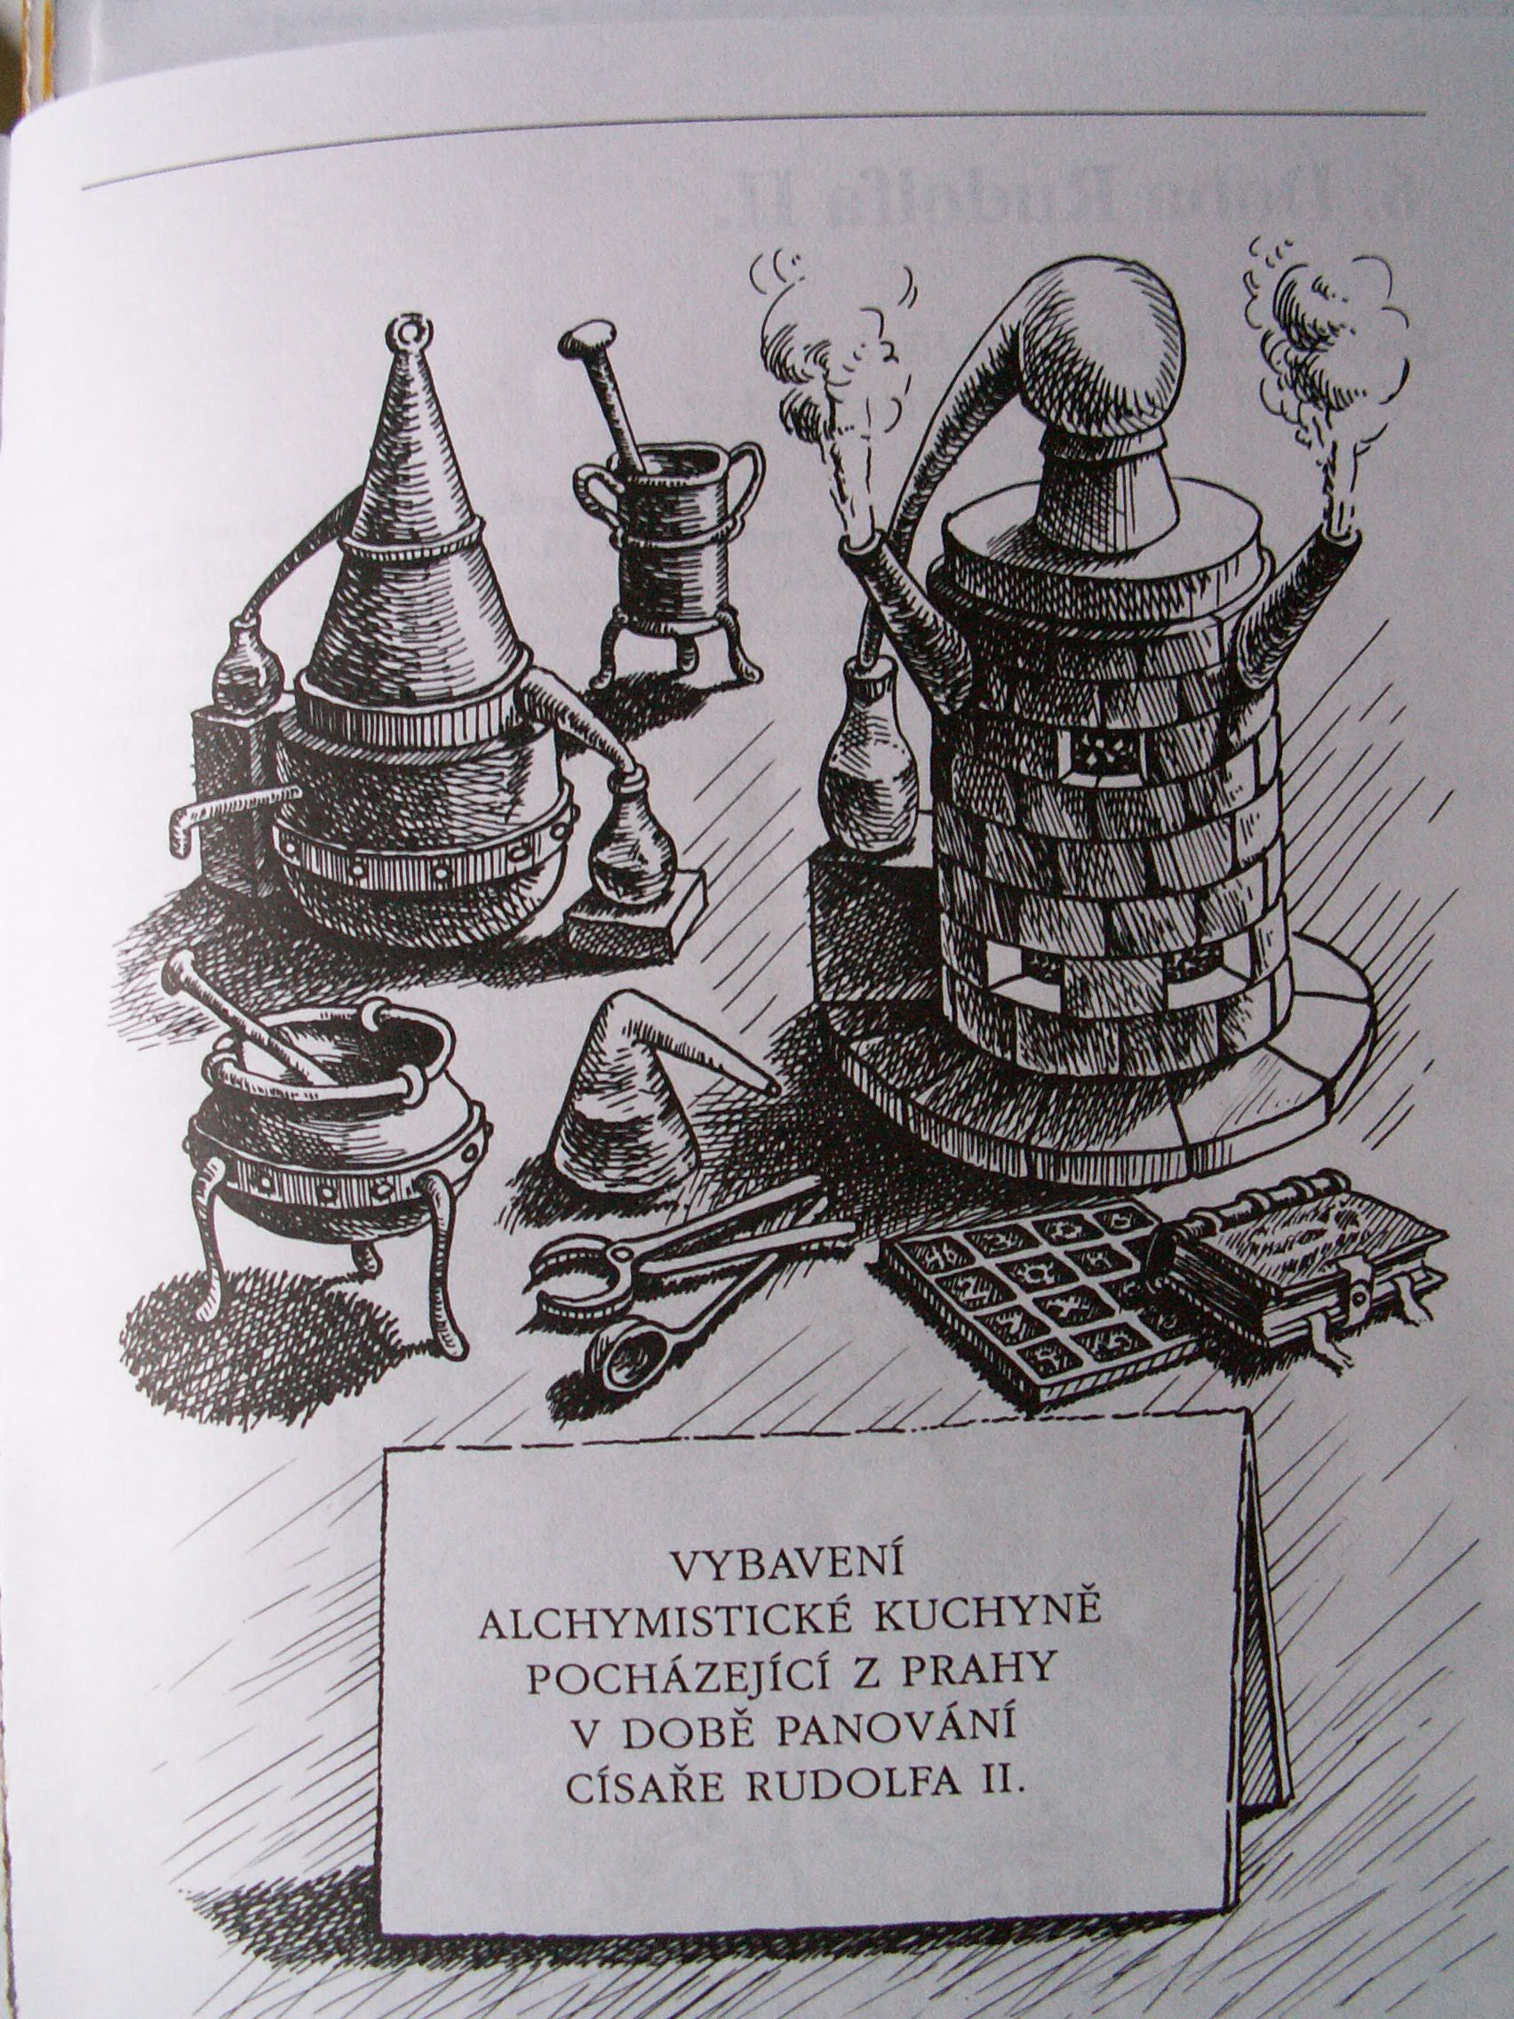
Vybavení alchymistické kuchyně v době panování císaře Rudolfa II.

Slide 6
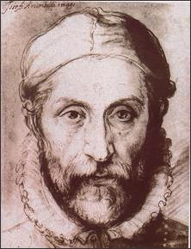
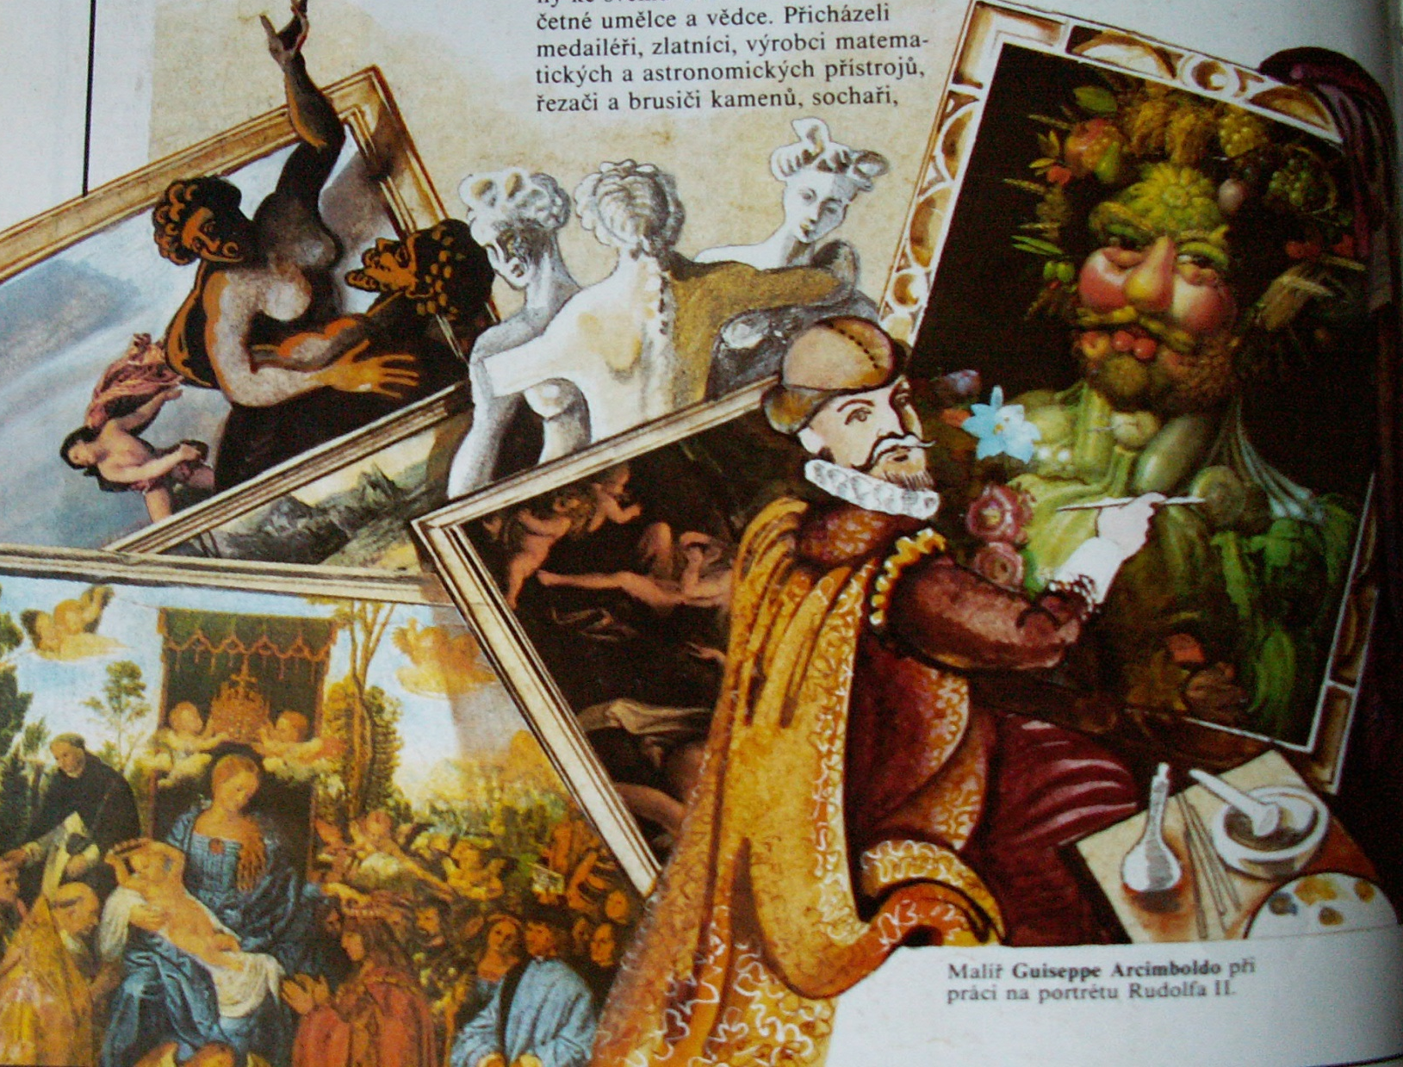
Malíř Arcimboldo

Slide 7
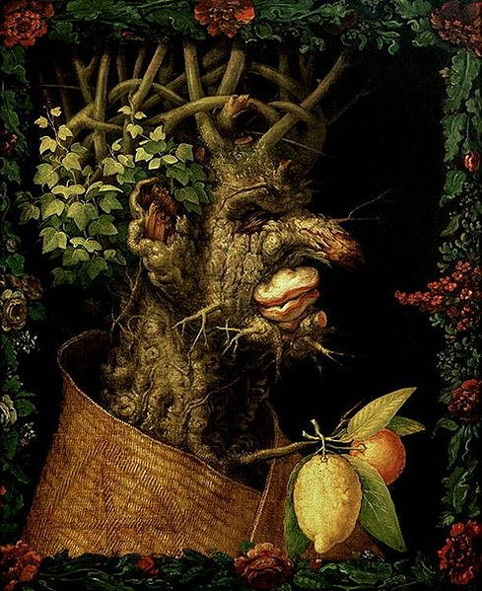
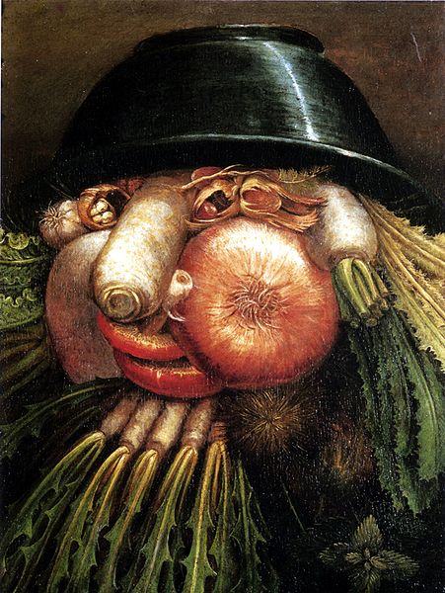
Podzim Zelinář

Slide 8
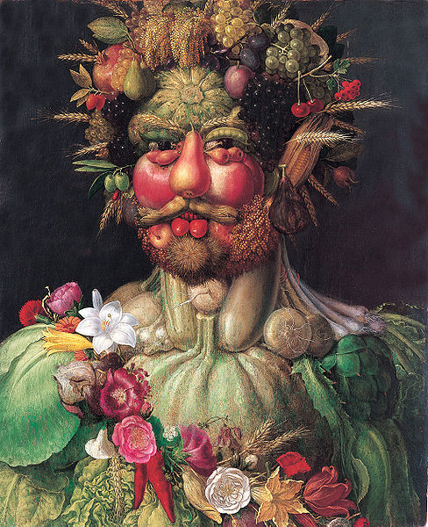
Císař Rudolf

Slide 9
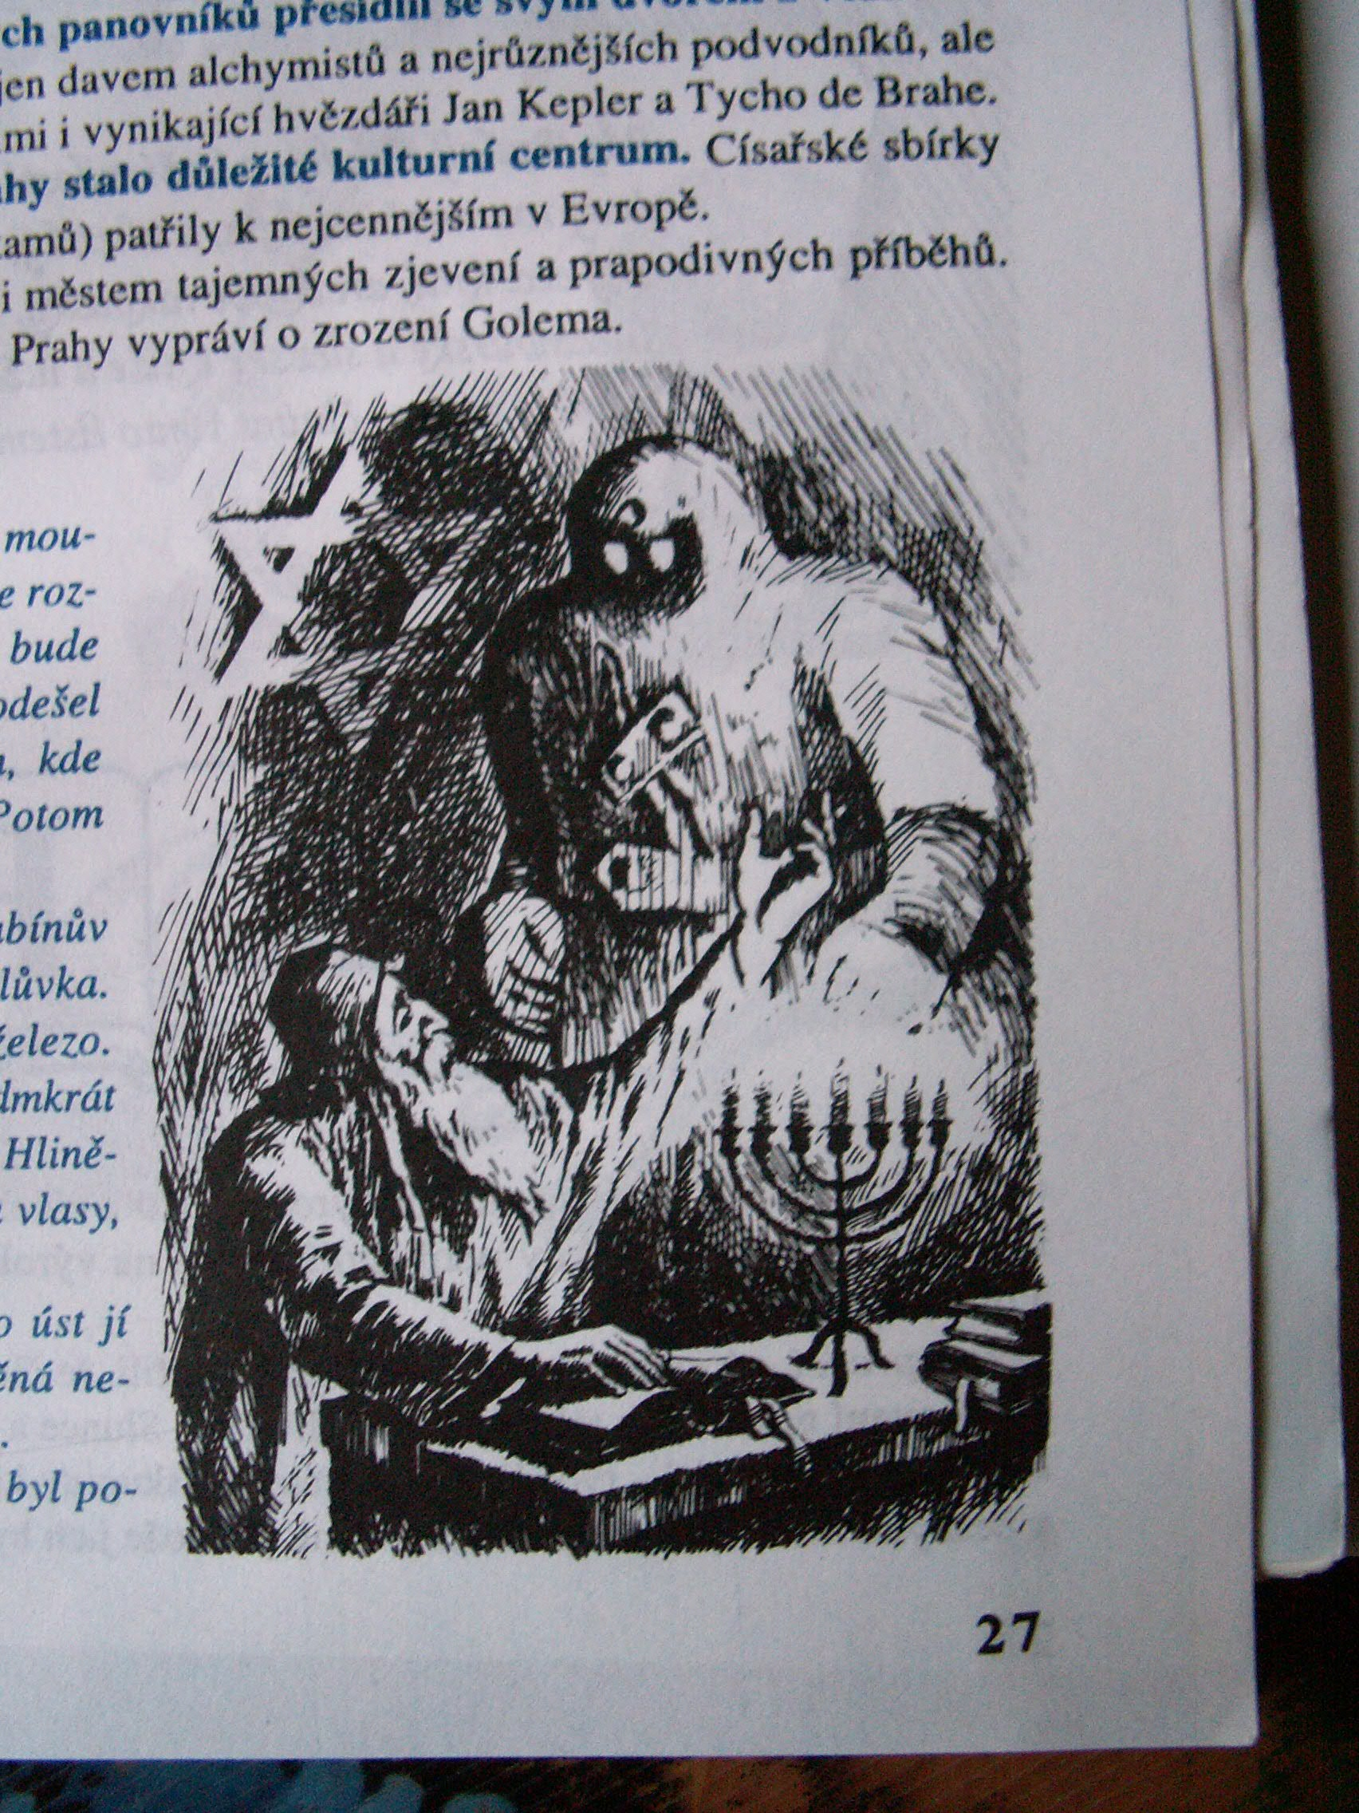
golem

Slide 10
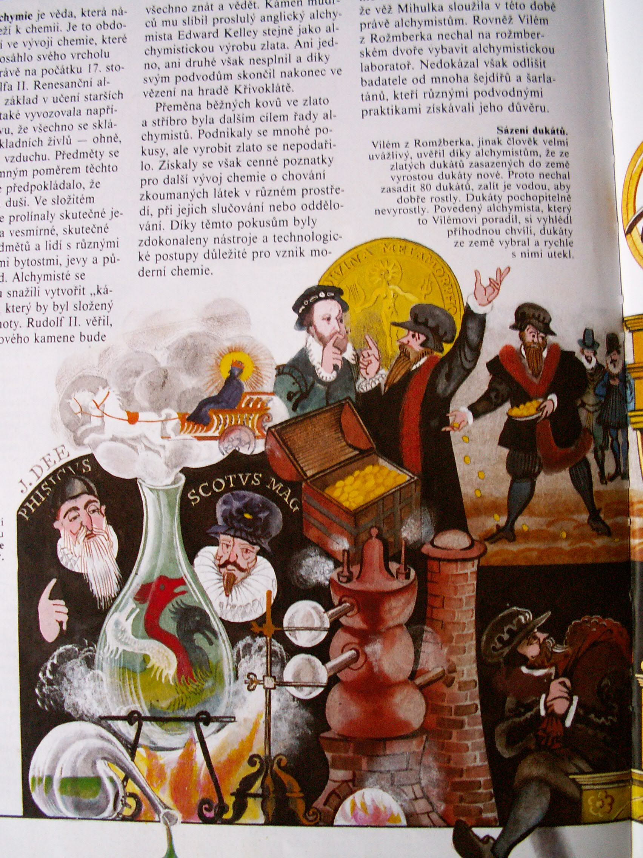
Zařízení na přípravu „kamene mudrců“

Slide 11
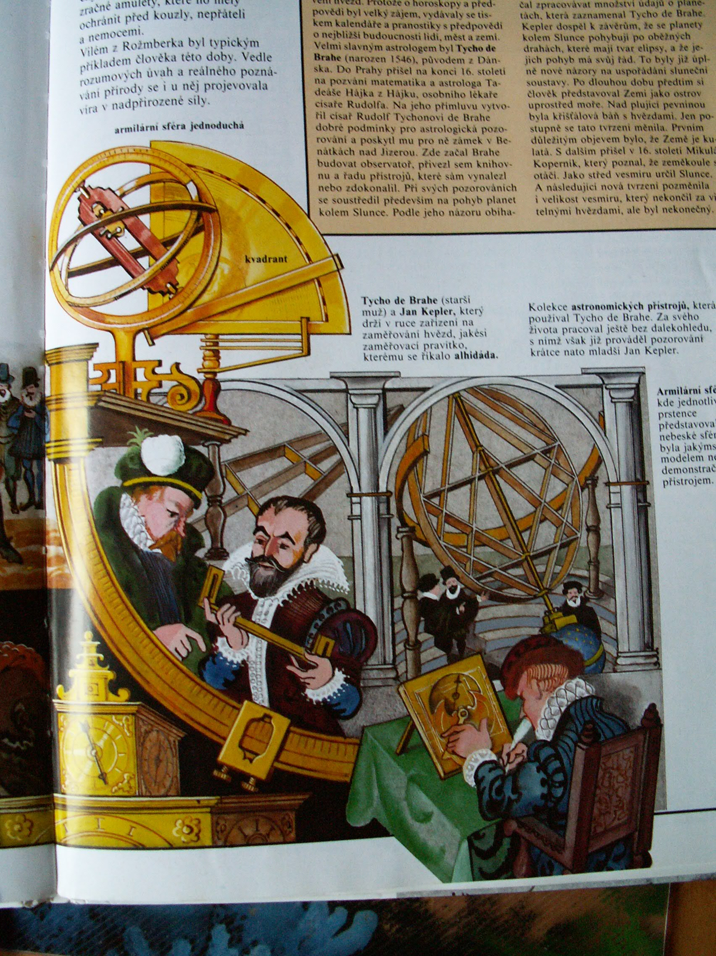
Astronomické přístroje

Slide 12
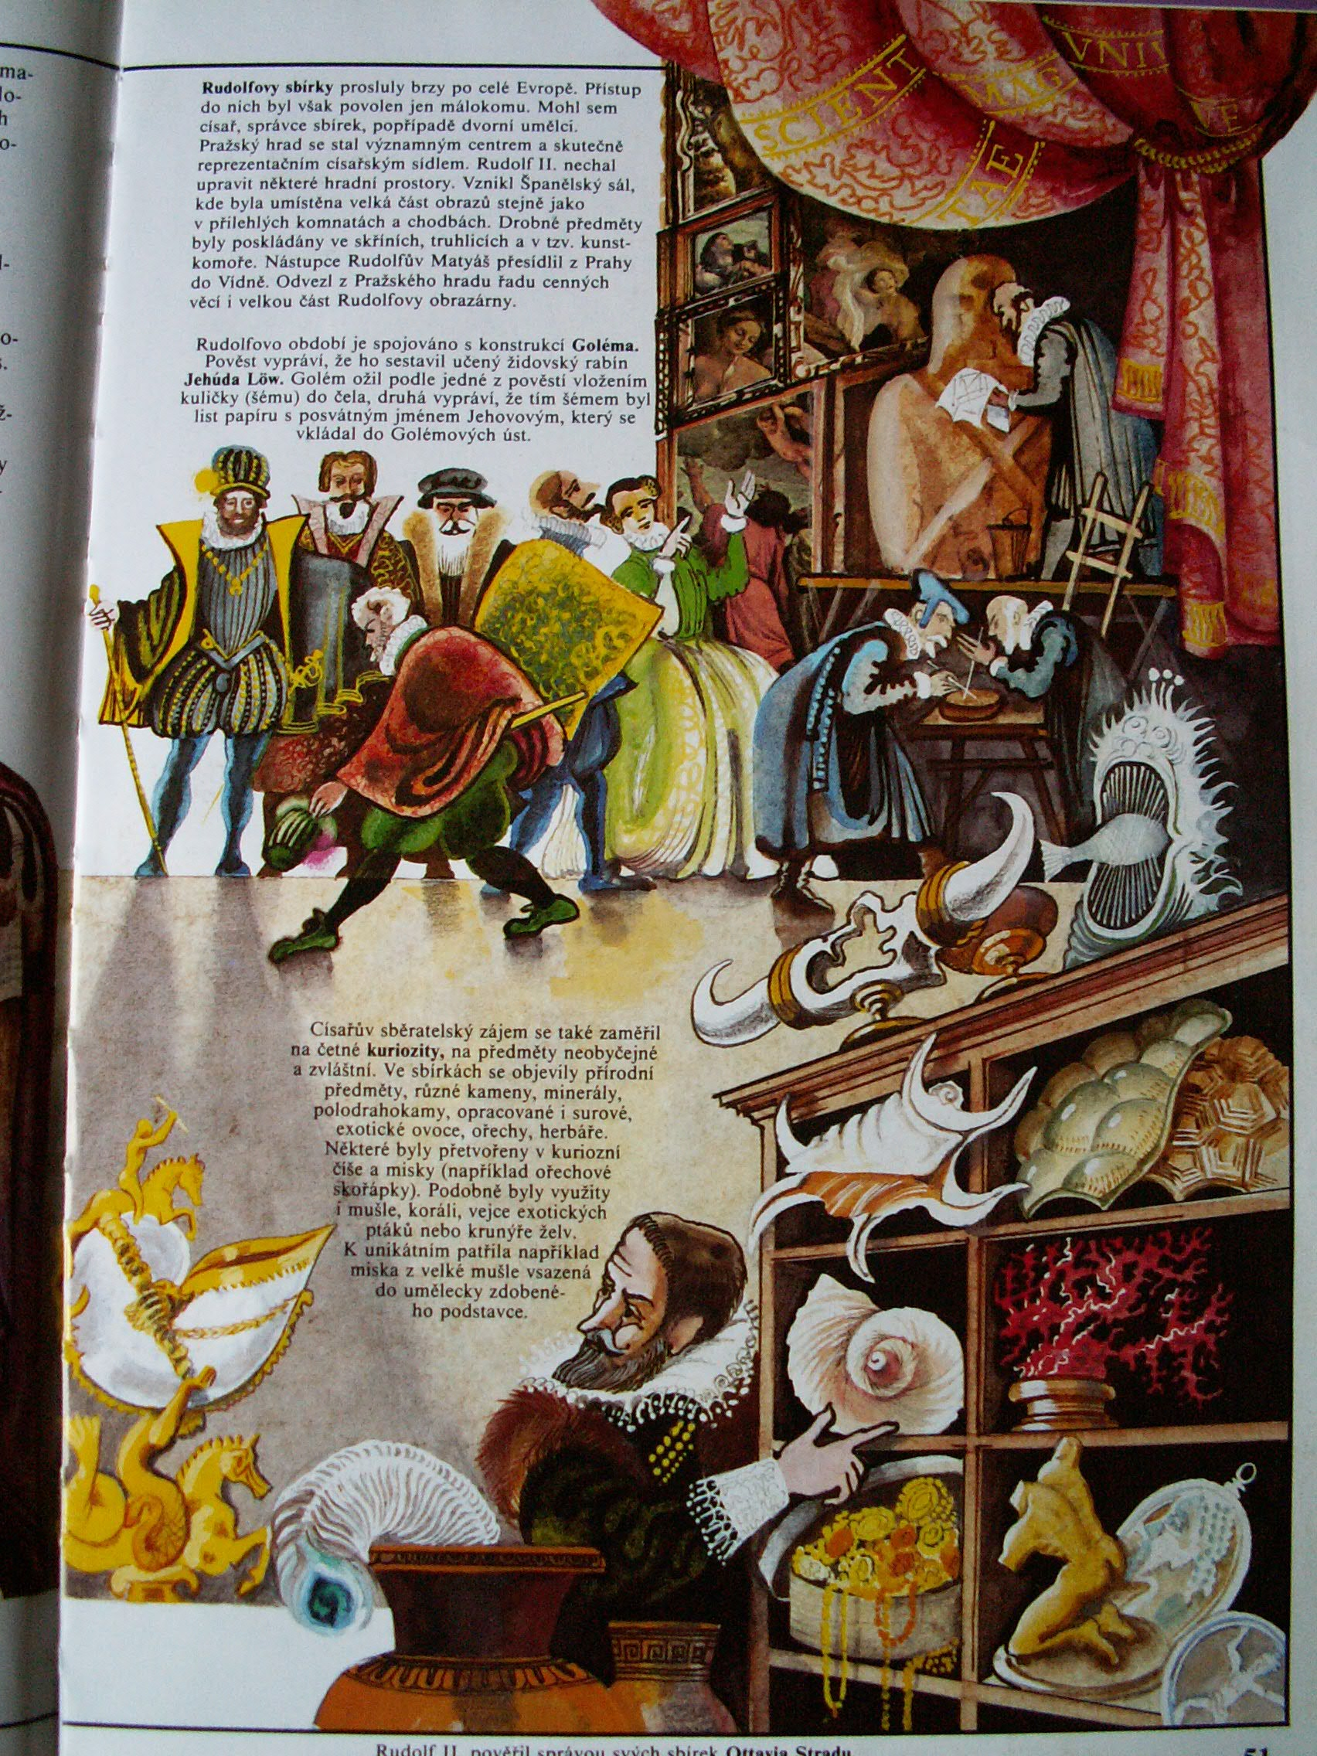
Sbírky císaře Rudolfa

Slide 13
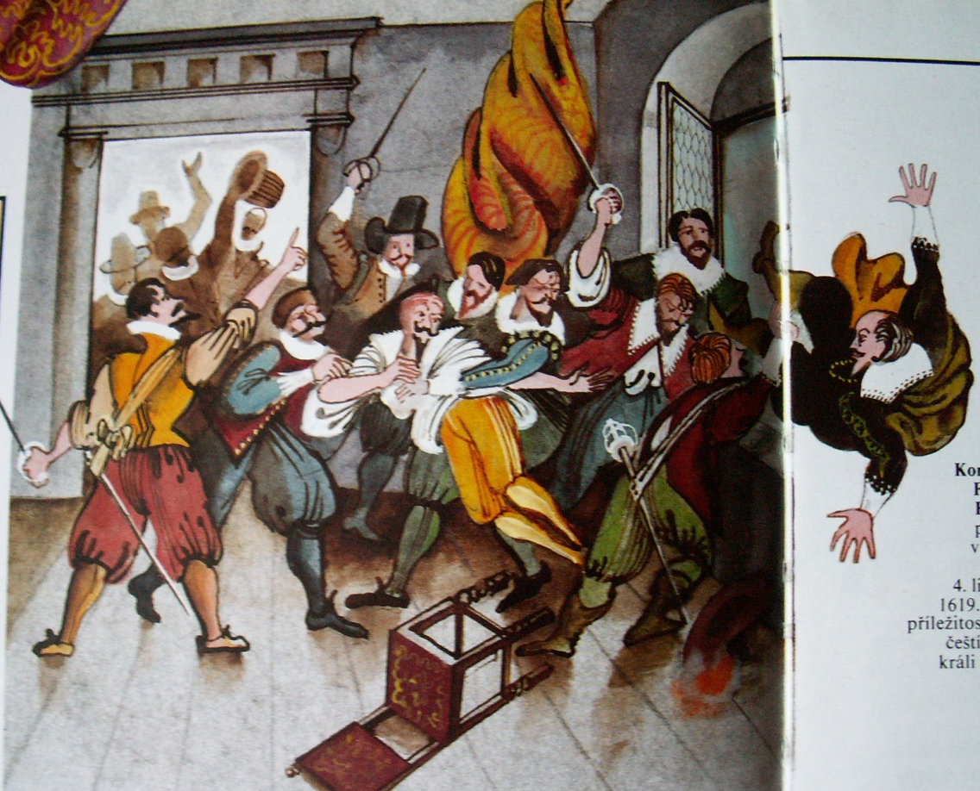
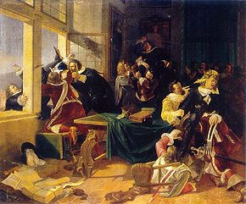
pražská defenestrace 23.květen 1618

Slide 14
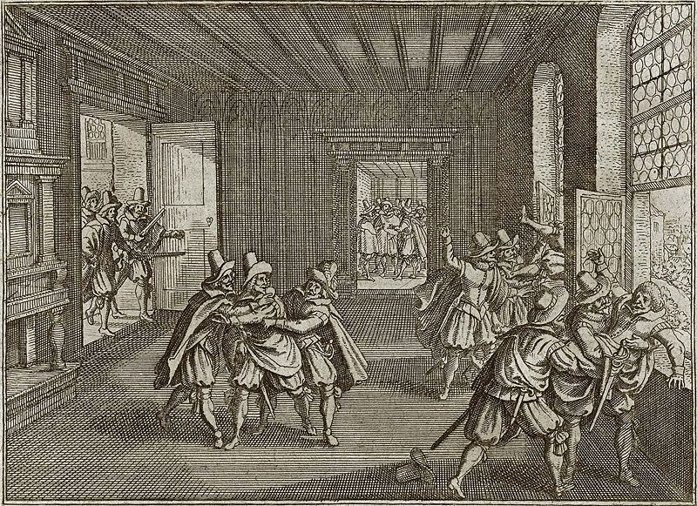
defenestrace

Slide 15
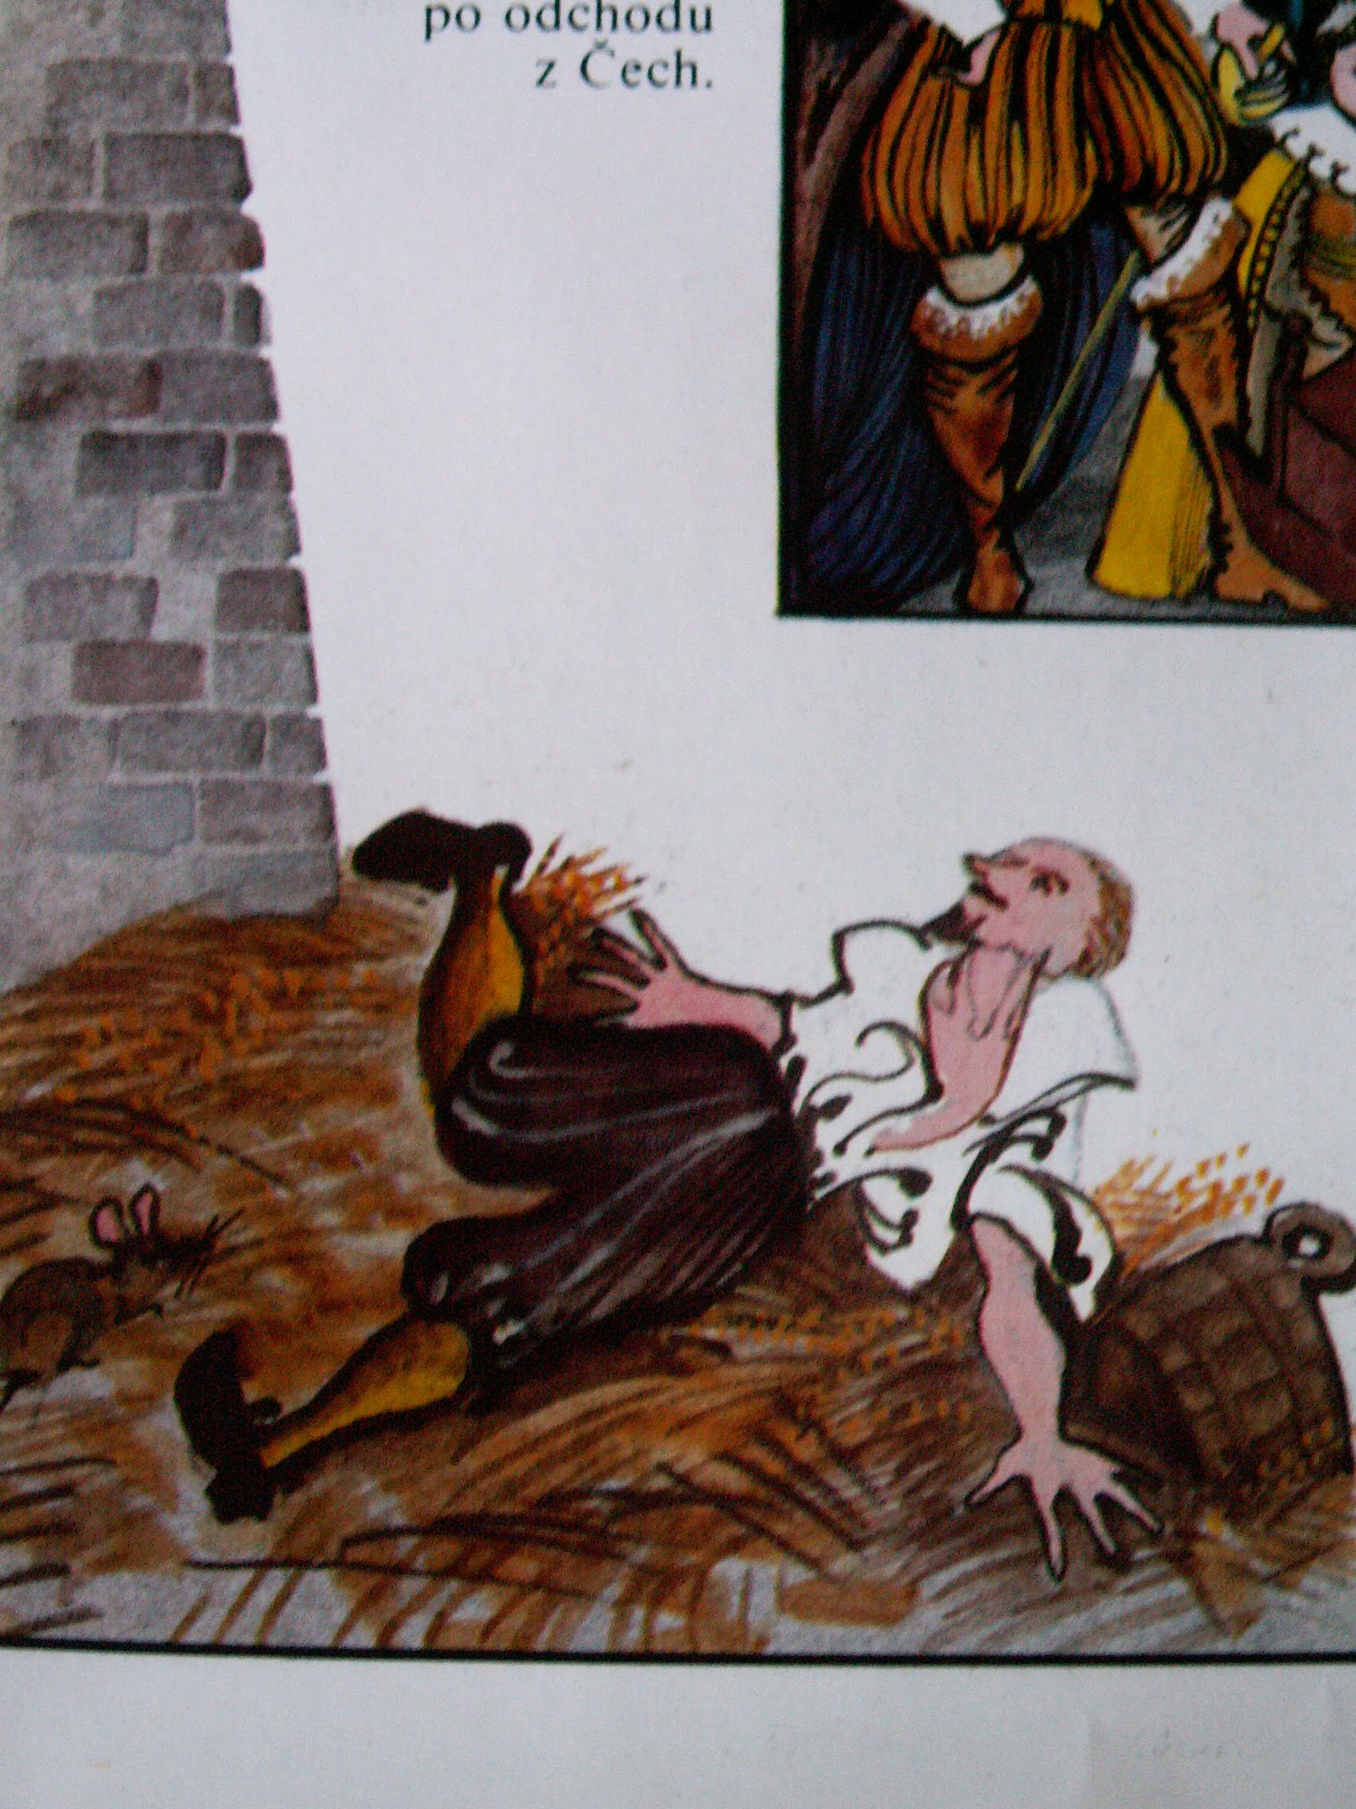
Jeden z místodržících po dopadu.
Pod okna kanceláře se házely odpadky, byl zde hnůj.

Slide 16
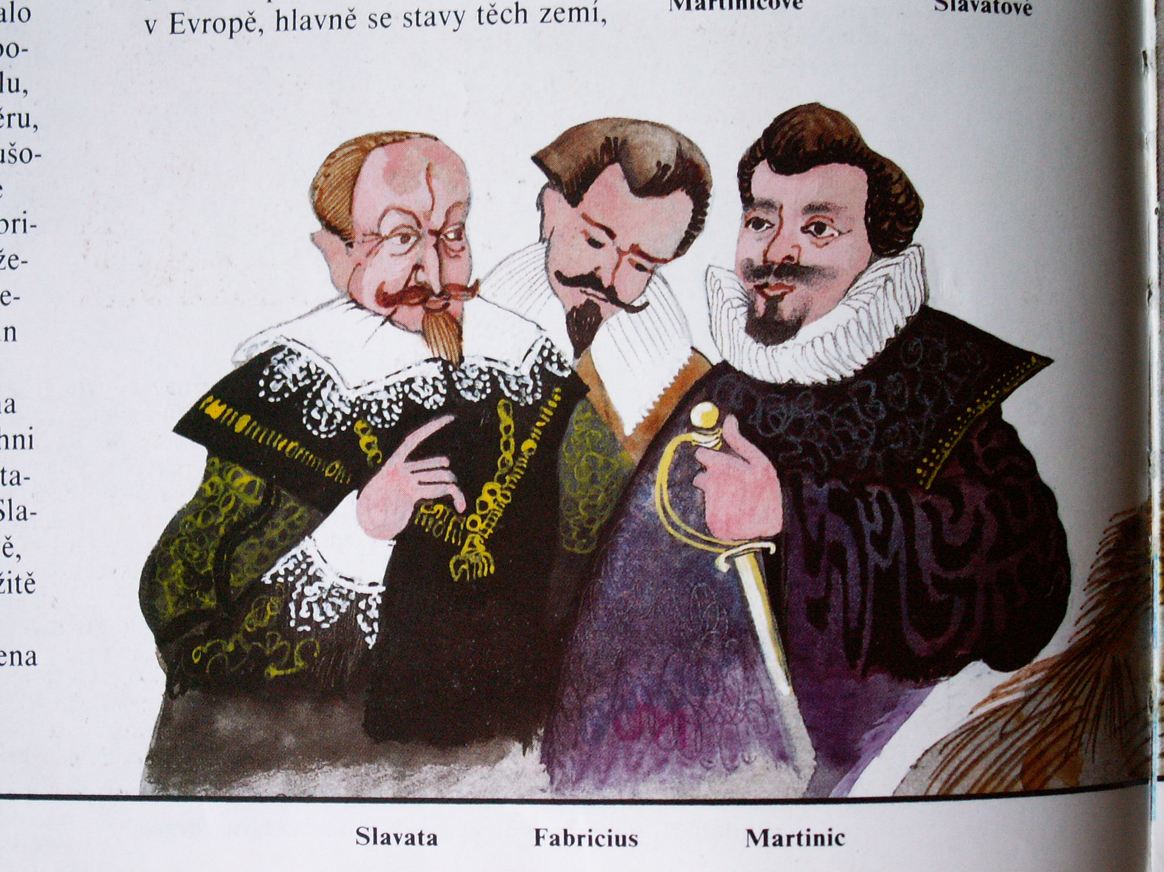
Místodržící Slavata, Martinic a písař Fabricius

Slide 17
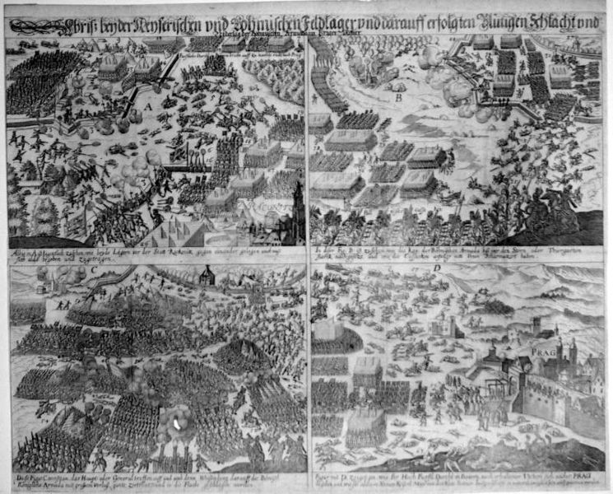
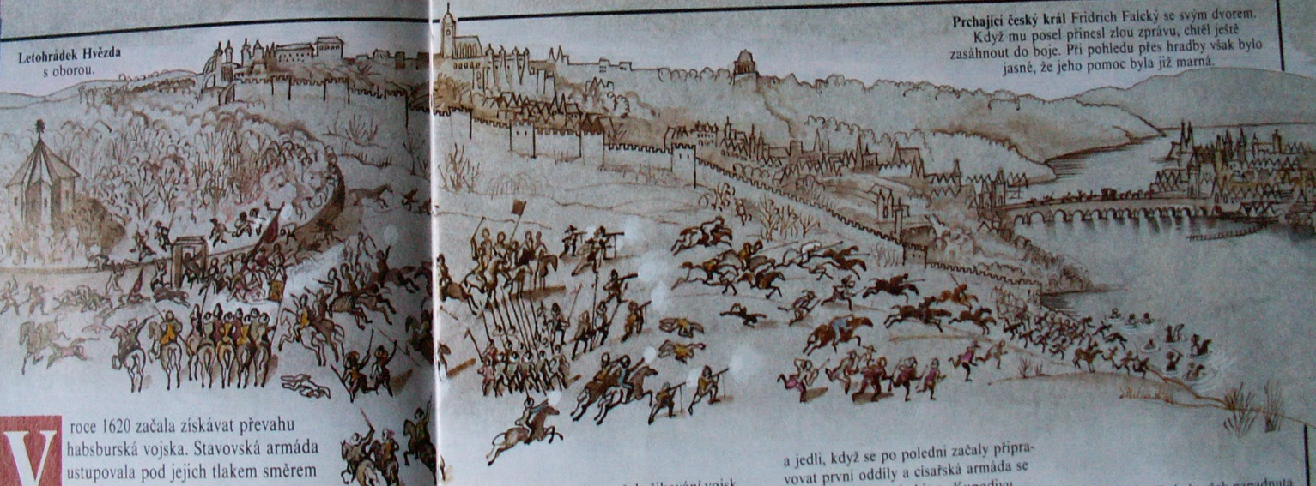
Bitva na Bílé hoře
8.listopad 1620

Slide 18
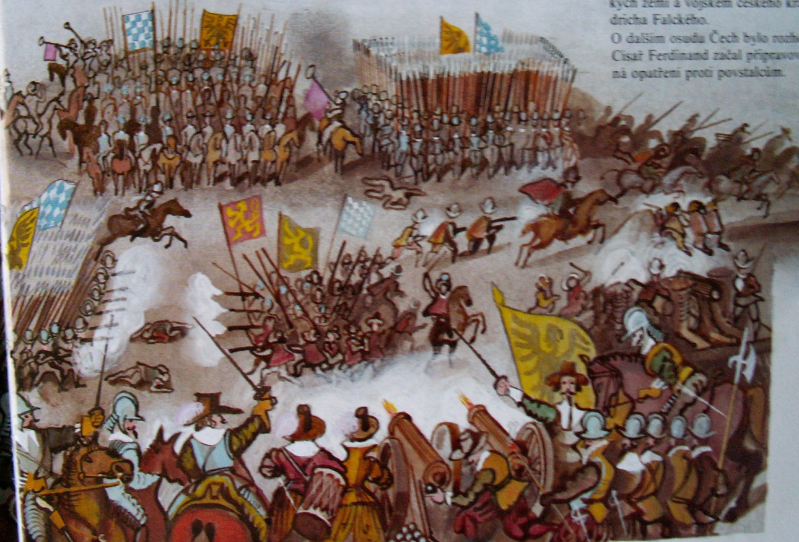
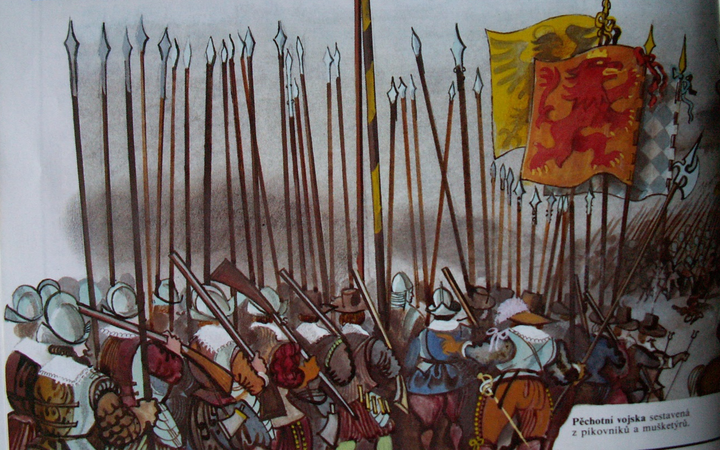

Slide 19
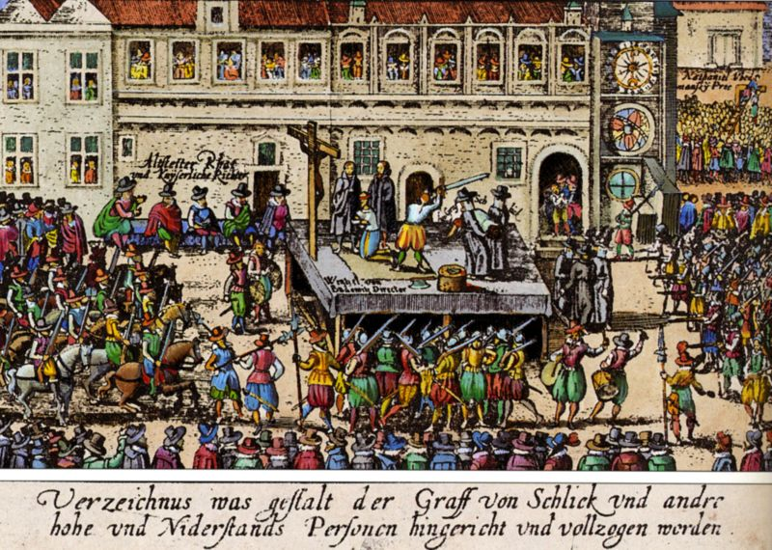
Poprava na staroměstském náměstí 21.červen 1621

Slide 20
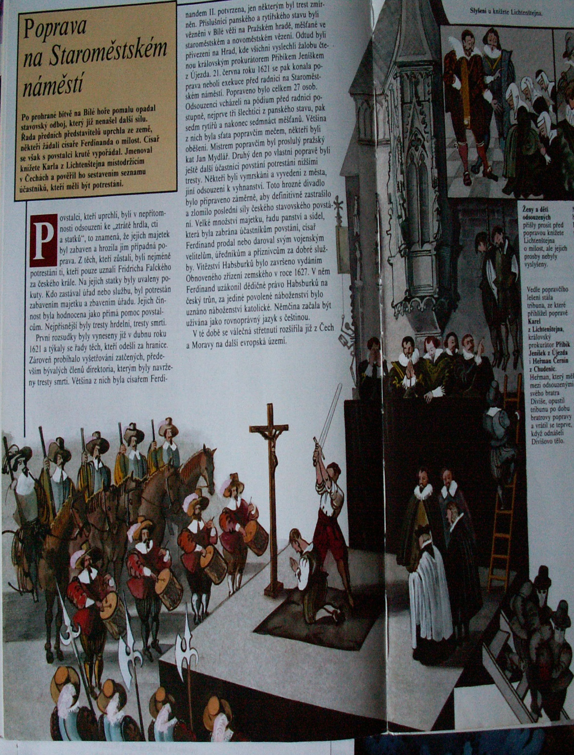
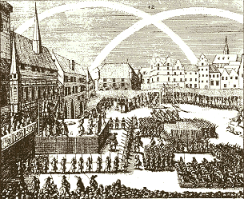

Slide 21
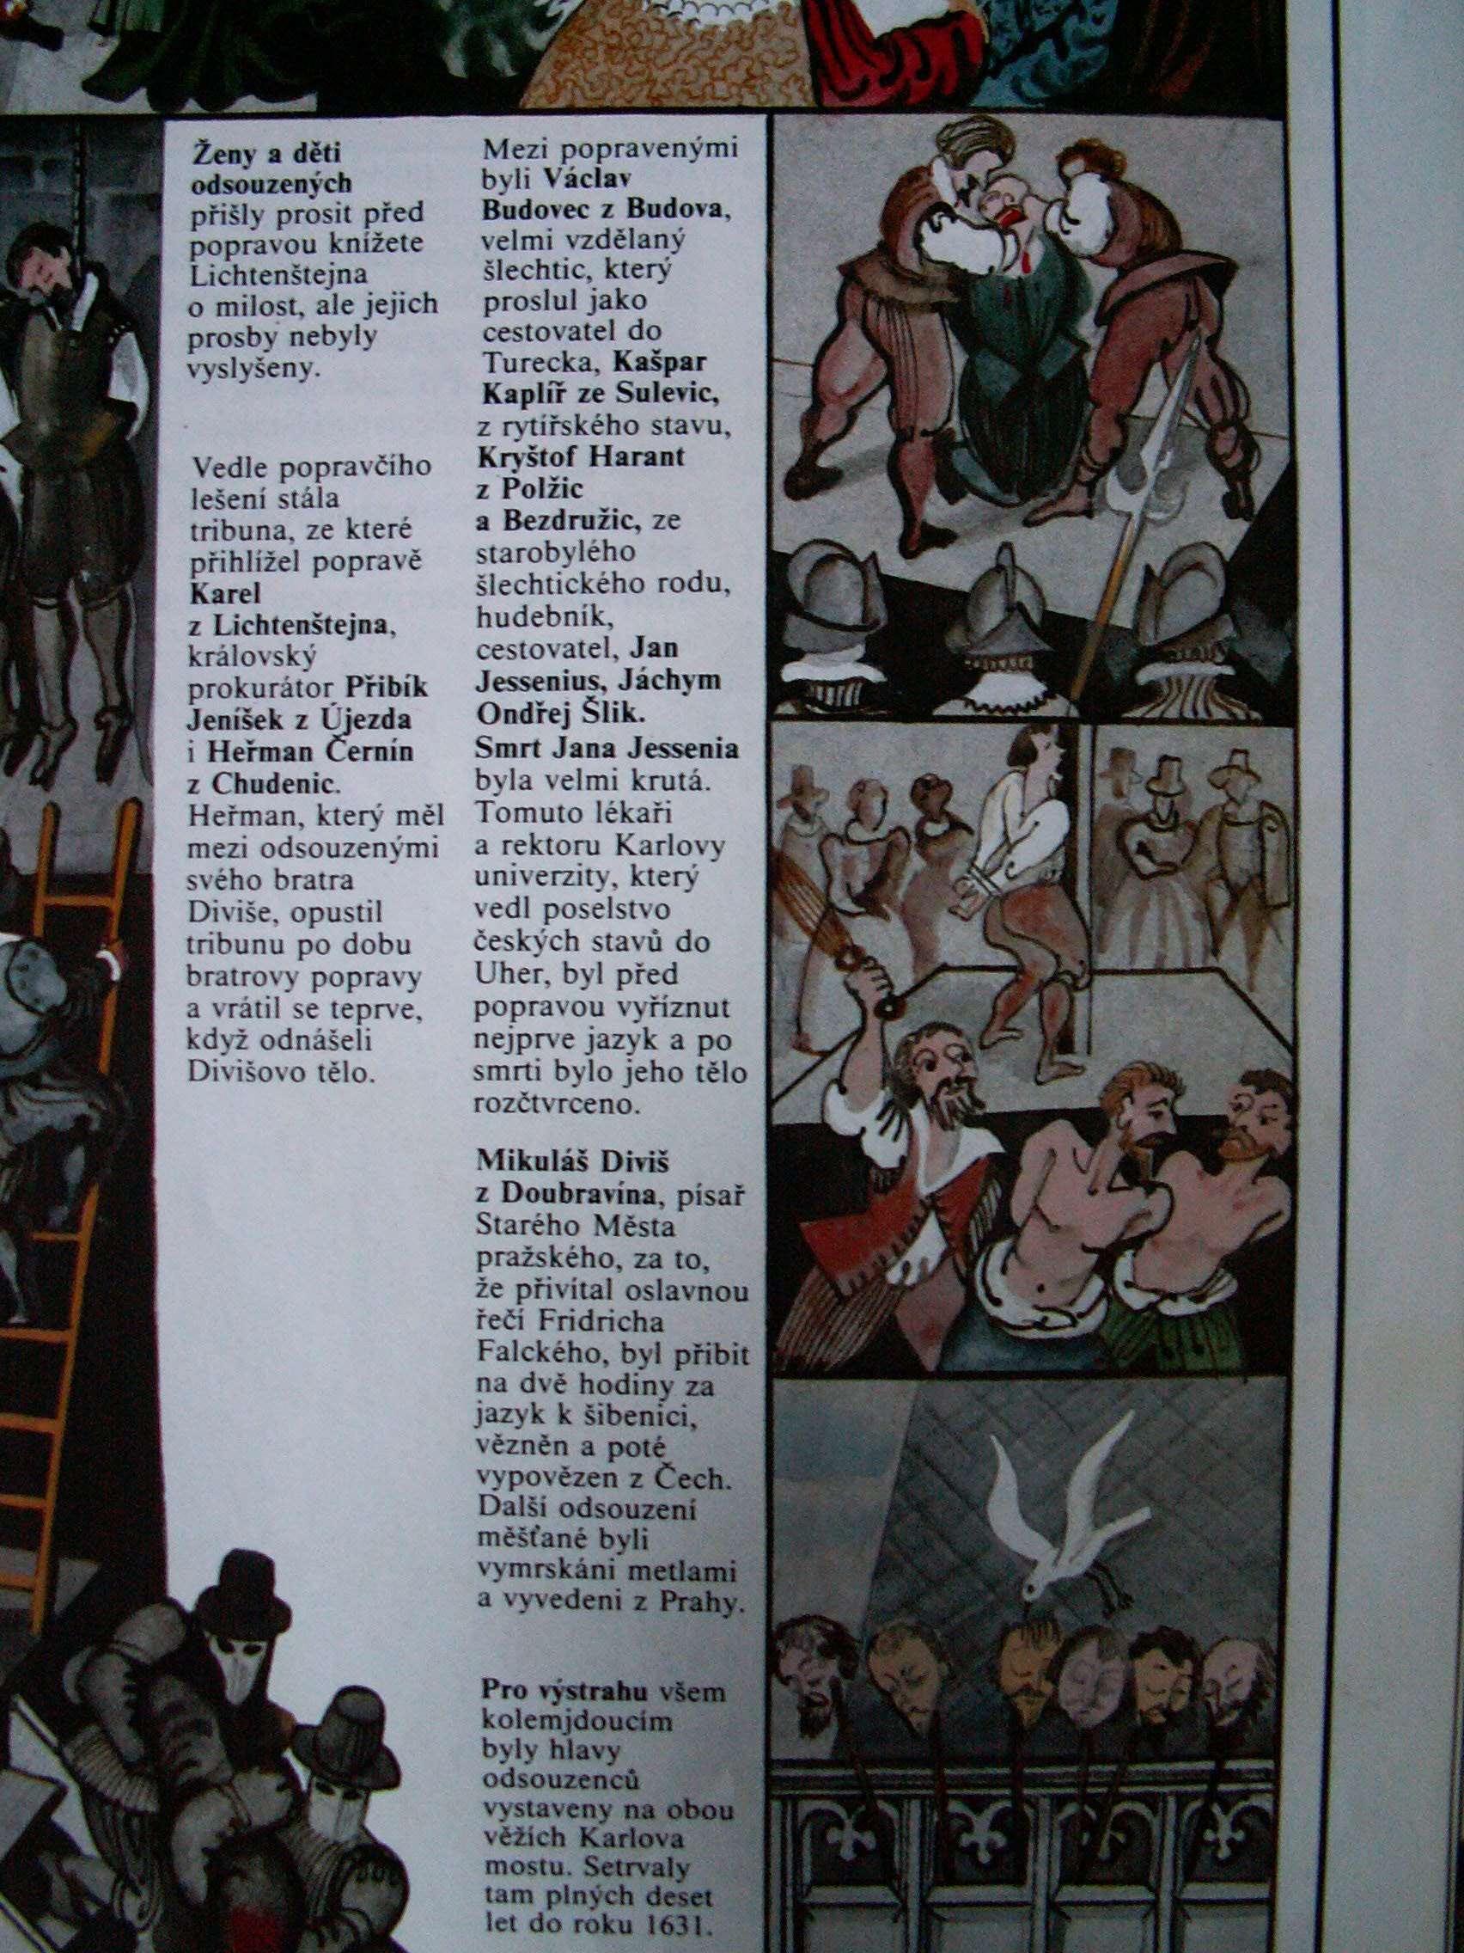
Další popravení

Slide 22
zdroje
http://www.ceskemedaile.cz/medaile/vertumnus-giuseppe-arcimboldo.html
http://cs.wikipedia.org/wiki/Giuseppe_Arcimboldo
Kubů,N.: České země v době renesance, Albatros Praha 1994
http://cs.wikipedia.org/wiki/Pra%C5%BEsk%C3%A1_defenestrace
http://otta.cechove.cz/popravy.htm
http://cs.wikipedia.org/wiki/Bitva_na_B%C3%ADl%C3%A9_ho%C5%99e

